Slide 1
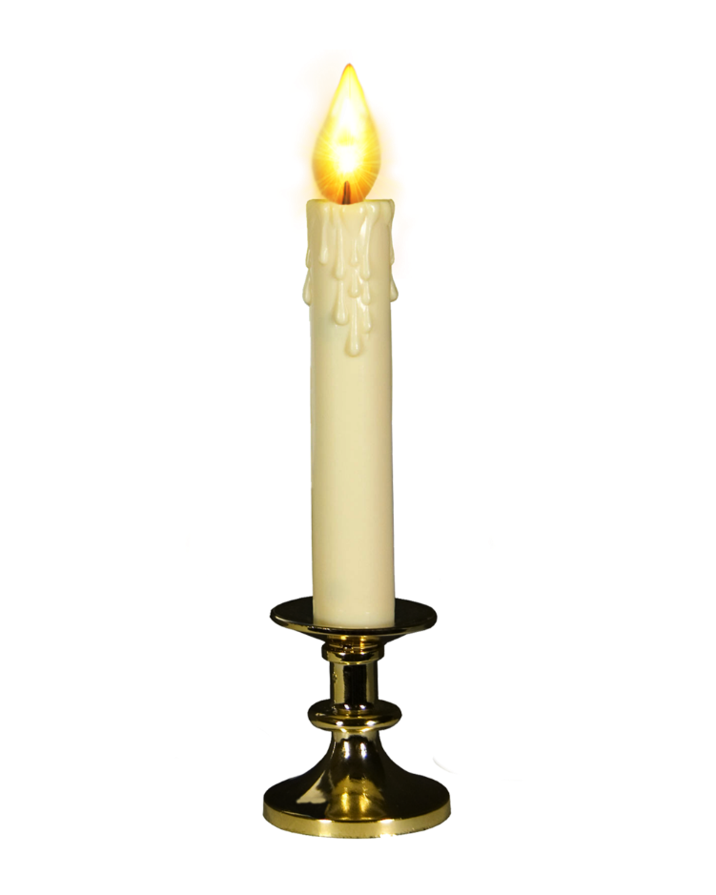
22 июня
День памяти и скорби
ГАПОУ МО «Кандалакшский индустриальный колледж»
2022 г.

Slide 2
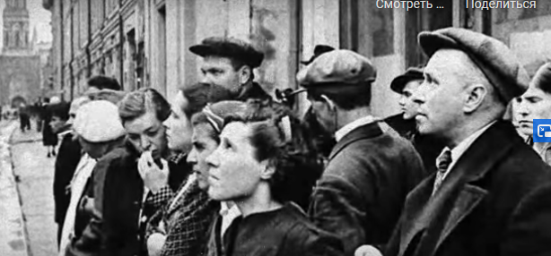
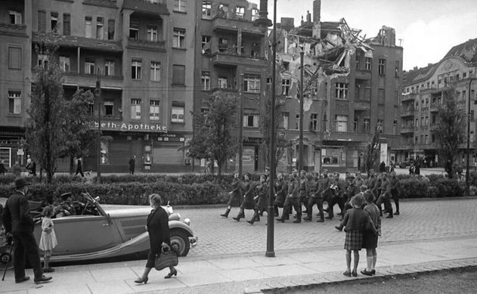
22 июня 2022 года
День памяти и скорби
Именно в этот день летом 1941 года началась самая кровопролитная и страшная война в истории нашей страны, явившаяся основной частью Второй мировой войны 1939-1945 годов.

Slide 3
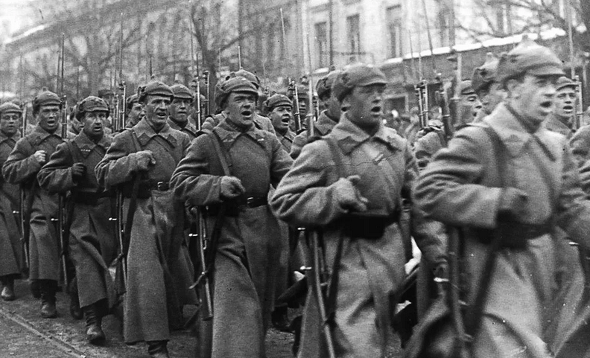
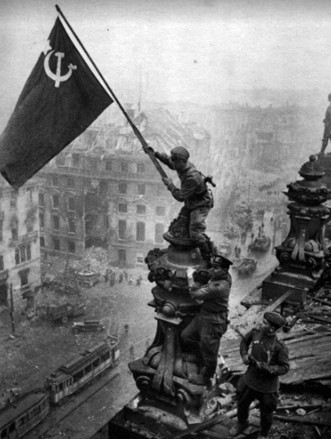
Во время войны, погибло очень много людей.
Общие потери СССР в ходе войны составило 26.6 миллиона людей.

Slide 4
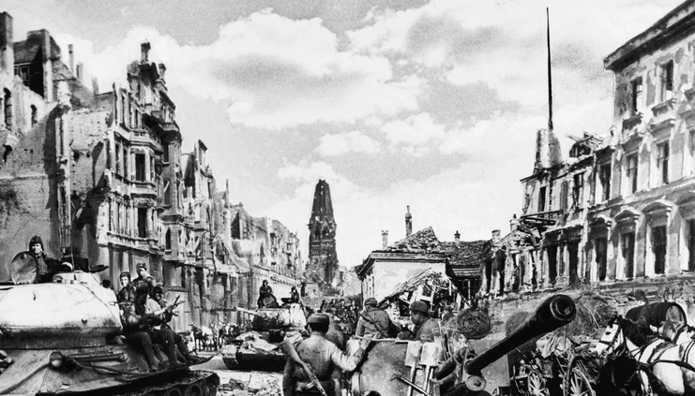
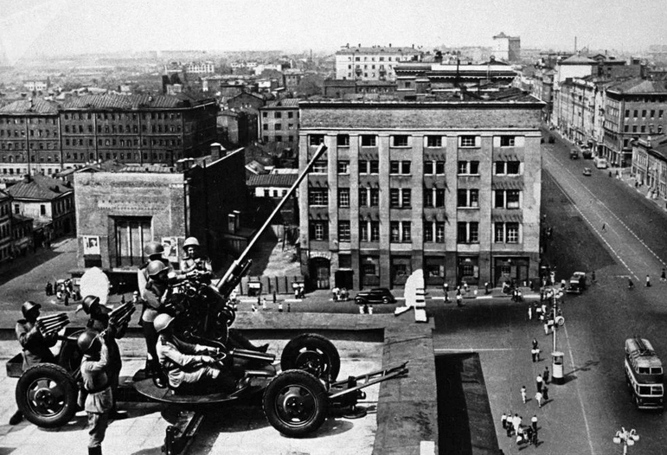
Тяжелая война, длившаяся 1418 дней и ночей, завершилось 9 мая 1945 года полным разгромом фашистского блока.

Slide 5
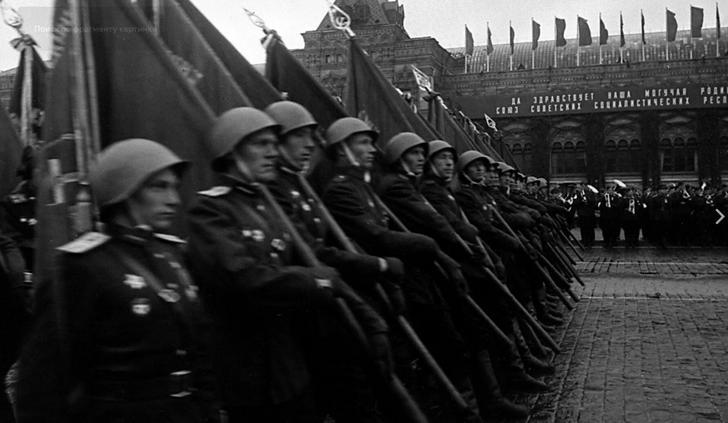
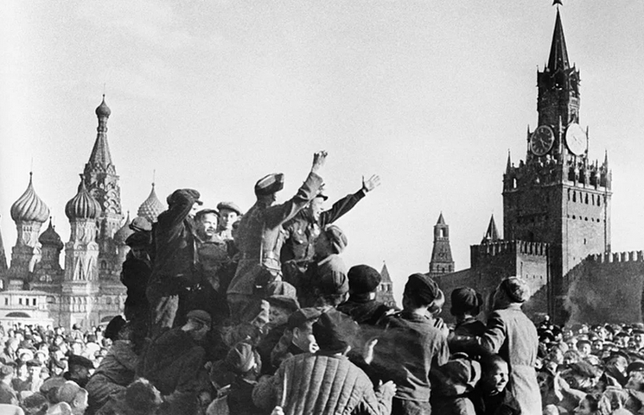
До 1992 года День начала Великой Отечественной войны не был официальной памятной датой.
Постановлением Президиума Верховного Совета РФ от 13 июля 1992 года этот день был объявлен Днем памяти защитников Отечества

Slide 6
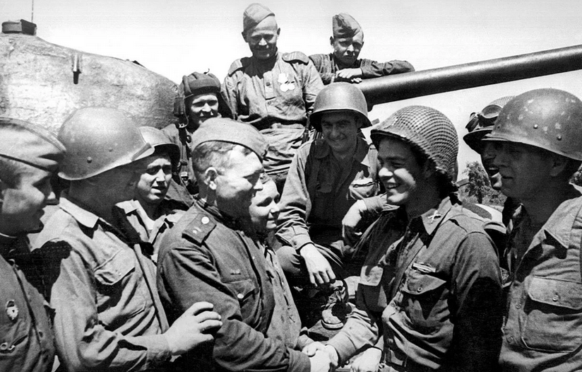
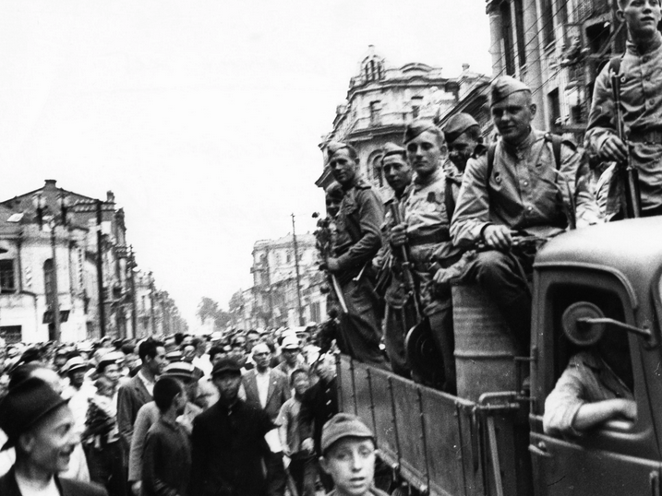
Указом президента России от 8 июня 1996 года 22 июня объявлен Днем памяти и скорби.
24 октября 2007 года президент РФ Владимир Путин подписал изменения в закон "О днях воинской славы и памятных датах России", которыми в перечень памятных дат была включена новая — 22 июня — День памяти и скорби начала Великой Отечественной войны (1941).

Slide 7
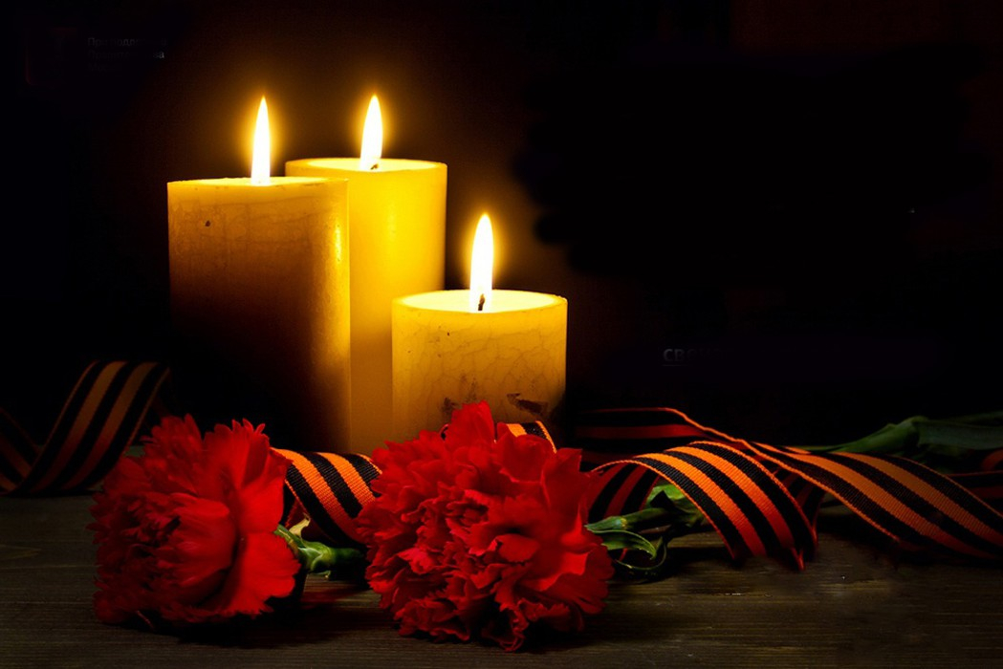
В этот день с 2009 года ежегодно проводится мемориальная акция "Свеча памяти 22 июня — свеча памяти на моем окне".
Более 1200 городов и населенных пунктов в России традиционно принимают в ней участие.

Slide 8
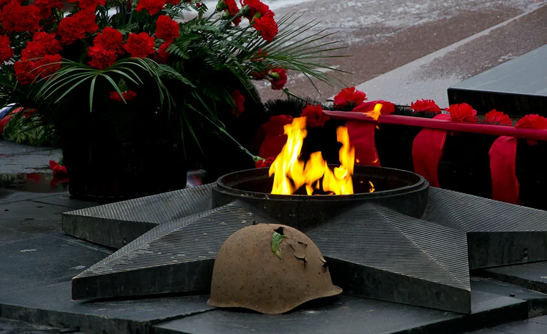
Мы помним! Мы гордимся!

Slide 9
Зажги свечу памяти на: https://деньпамяти.рф/

